Slide 1
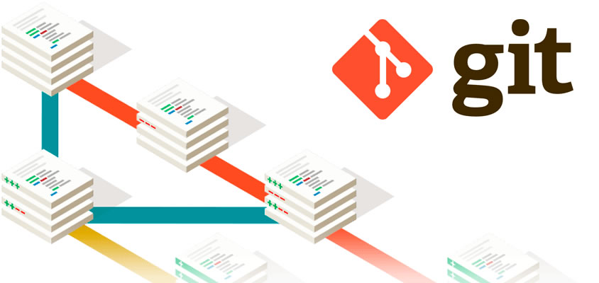
Lesson 3

Slide 2
branches
В GIT виначально є branch під назвою master
$ git branch ИМЯ_BRANCH -> створити branch
$ git branch –b ИМЯ_ BRANCH -> створити та перейти в цей branch

Slide 3
Cтворити новий branch
$ git branch cat
master
cat
!!! Аое HEAD лишається в master branch
Команда для переходу в сat branch
$ git checkout cat
HEAD
Тепер можна вносити зміни до файлів, робити commits у новому branch
При перемиканні в інший branch
якщо в поточному вносилися зміни до файлів треба або зробити commit або працювати з скарбничкою

Slide 4

Також можно створити новий branch і одразу в нього перейти
Для цього треба виконати команду
$ git checkout –b cat

Slide 5
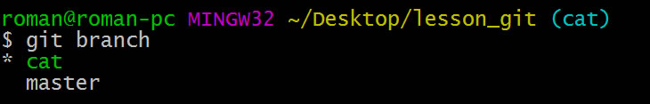
Подивитися мають branches можна як
$ git branch
Поточний branch буде відзначений *

Slide 6
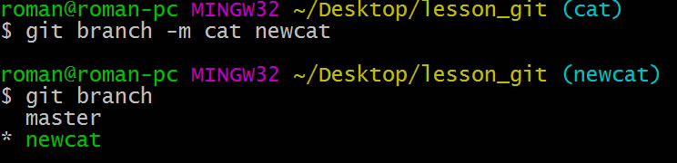
Перейменування branch
git branch –m OLD_NSME NEW_NAME
git branch

Slide 7
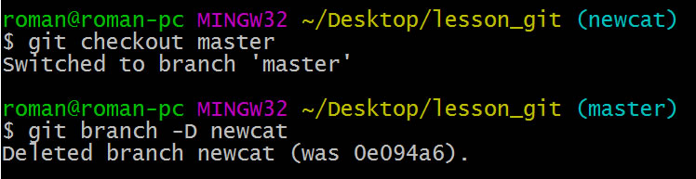
Видалення branch
$ git checkout master
$ git branch –D newcat
Ми не можемо видплити branch в якому знаходимося
Перед видаленням branch треба перейти в інший branch

Slide 8
$git checkout -b cat
Сase 1 merge branches
-внесли зміни в файли
$ git add .
$ commit –m "…"
- переходимо в master branch
$ git checkout master
master
cat
- виконуємо merge branches
$ git merge cat
- видаляємо branch сat
$ git banch -d cat
HEAD

Slide 9
$git checkout -b cat
Сase 2 merge branches
- внесли зміни в файли
в branch cat
$ git add .
$ commit –m "…"
- переходимо в master branch
$ git checkout master
master
cat
- внесли зміни в файли
в branch master
$ commit –am "…"
- виконуємо merge branches
$ git merge cat
- ЗАПУСКАЄТЬСЯ редактор коду
- видаляємо branch сat
$ git banch -d cat
HEAD

Slide 10
Stash
Працюємо в якомусь branch, внесли зміни до файлів, але не зробили commit.
І нам з якоїсь причини треба перейти на інший branch, але
У той же час ми ще не хочемо робити commit в зроблені зміни у поточному branch.
Якщо в такому стані переключиться в інший branch, то всі зміни перенесуться до нього.
Але ми можемо тимчасово заховати ці зміни в скарбничку (stash) переключиться в інший branch, там попрацювати, потім переключиться назад і дістати зміни з скарбнички.

Slide 11
$ git stash
$ git stash list // подивитися що у скарбничці
$ git stash pop // дістати вміст скарбнички та очистити її
$ git stash pop stash@{номер запису}
$ git stash apply // дістати вміст скарбнички
$ git stash apply stash@{номер запису}
$ git drop // очистити скарбничку
$ git drop stash@{номер запису}

Slide 12
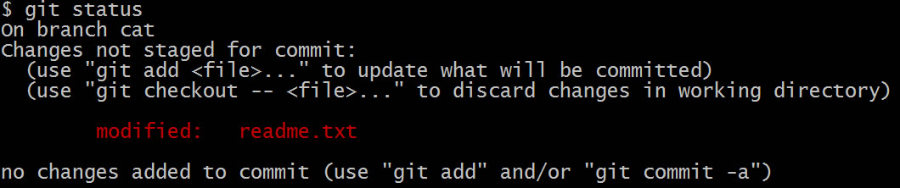


Slide 15
master
cat
HEAD

